Slide 1
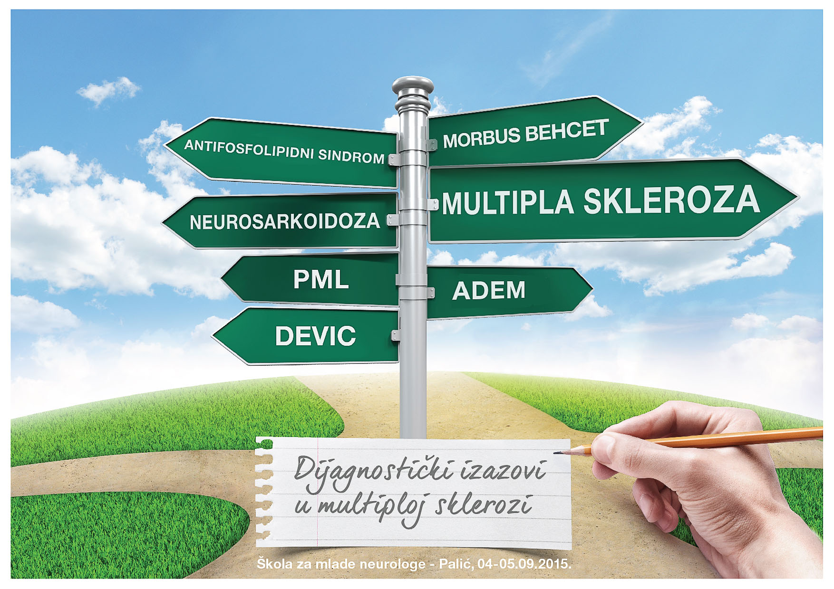

Slide 2

Kortikalni venski infarkti u diferencijalnoj dijagnozi MS
Tatjana Golubović
Specijalna bolnica za CVB “Sveti Sava”
Beograd

Slide 3

JJ, ♂ 21 godina, student Saobraćajnog fakulteta u Beogradu, desnoruk
Lična anamneza: bez osobitosti
Porodična anamneza: negira bolesti od značaja za hereditet

Slide 4
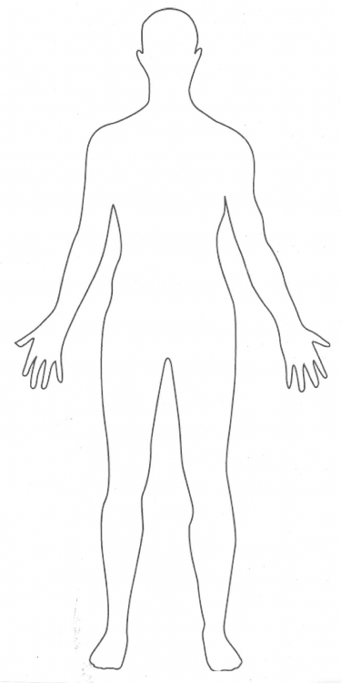
Hemikranijalne desnostrane glavobolje sa crvenilom i suzenjem ipsilateralnog oka i sekrecijom iz ipsilateralne nosnice, više od 3 sata.
Svakodnevne, prolazile su na primenu NSAIL
Glavobolje svakodnevne, levostrane
Glavobolje potpuno prestaju
Oftalmolog:
FOU: pno rumena prominira.
EHO orbita: prominentne papile obostrano sa proširenim ovojnicama n.opticus-a
Dg: Astygmatismus
Januar 2013.
Februar 2013.
Jun 2013.
Decembar 2013.

Slide 5
Tranzitorna utrnulost desne šake u trajanju od 10-15min, 2-3 puta u toku dana i potom se spontano povlačila.
Epizoda je trajala 10 dana
U jednom navratu pri fizičkoj aktivnosti imao „slabiju kontrolu“ leve noge koja je trajala oko 2h
Tranzitorna utrnulost leve šake koja se javljala po istom obrascu, 2-3 puta u toku dana u trajanju od par minuta
April 2014.
Septembar 2014.
Novembar 2014.

Slide 6
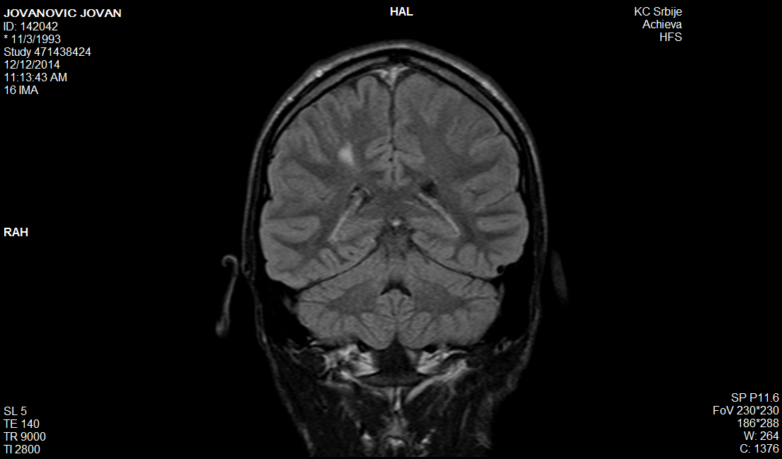
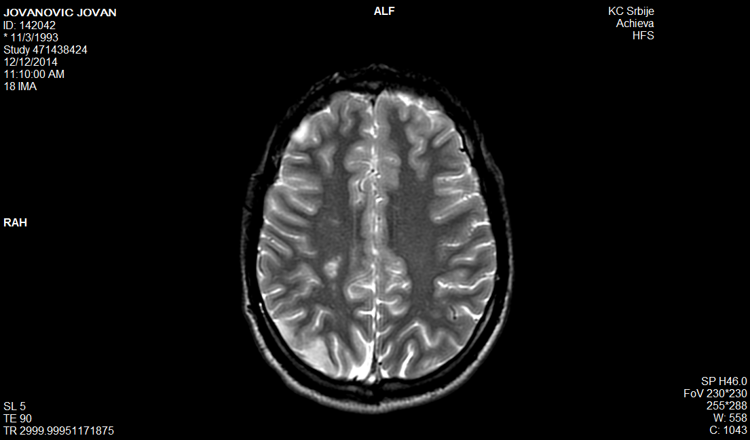
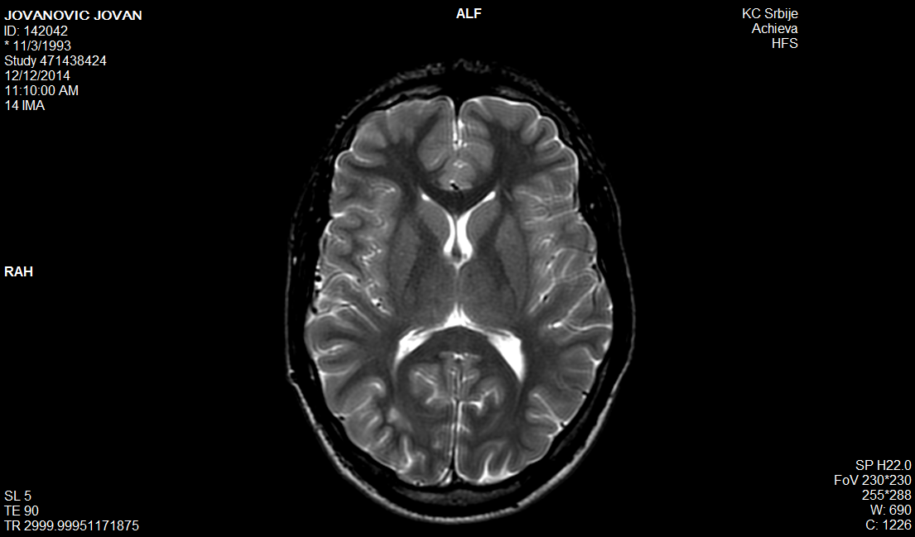
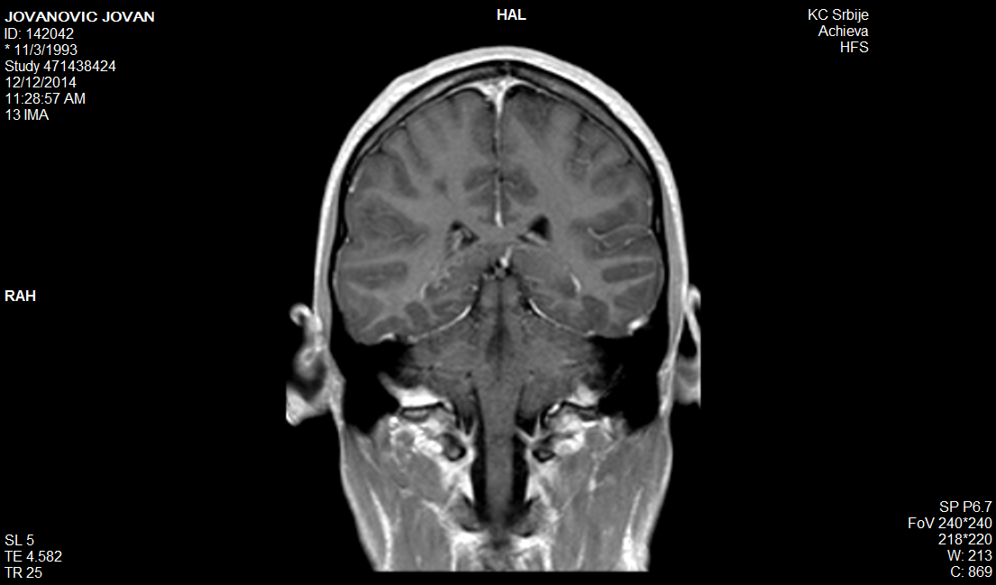
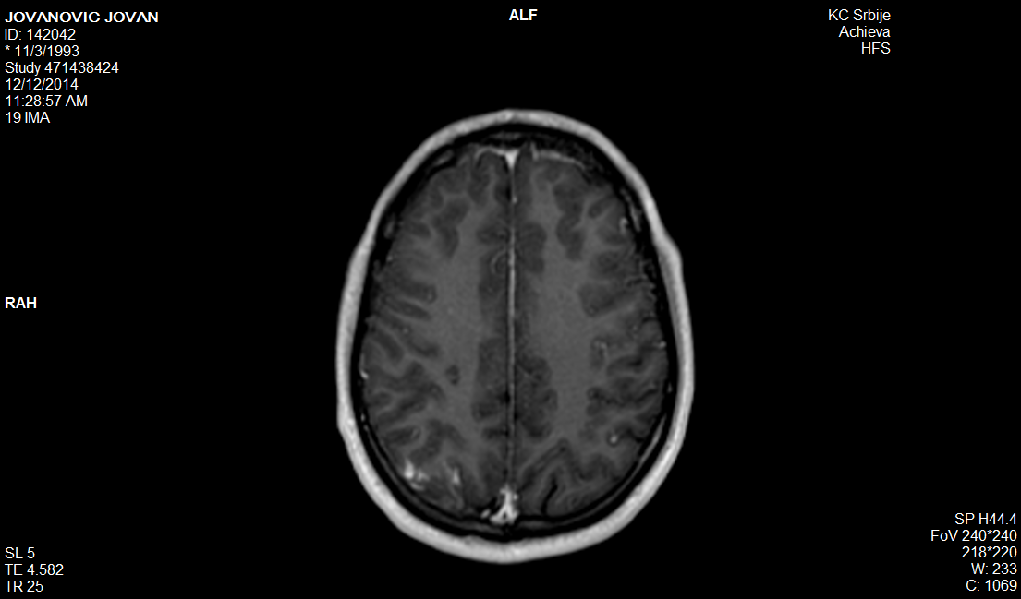
MR endokranijuma 12.12.2014.g
Frontalno i okcipitalno subkortikalno desno fokalne T2w/FLAIR hiperintenzne promene bez perifokalnog edema i postkontrastnog pojačanja

Slide 7
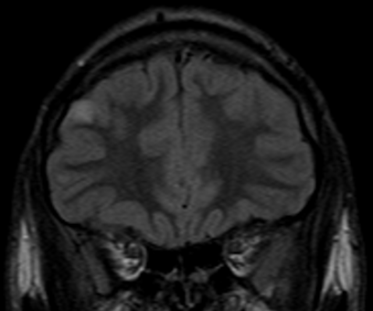
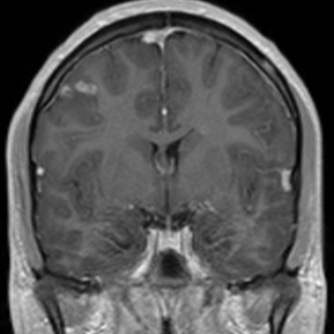
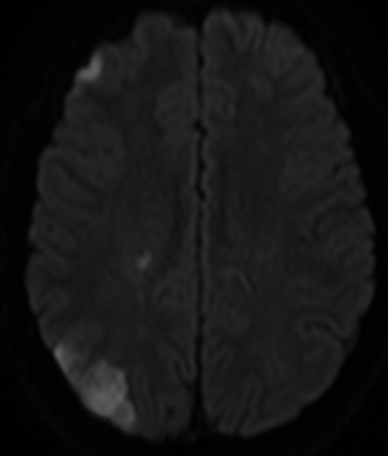
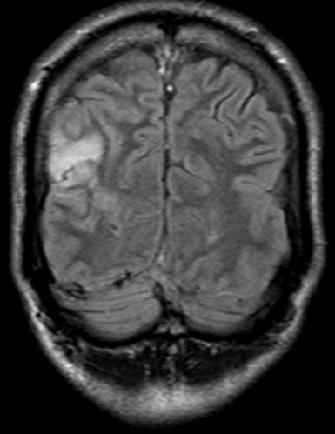
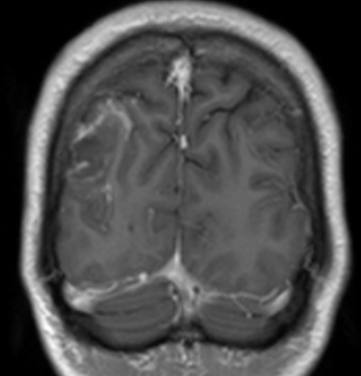
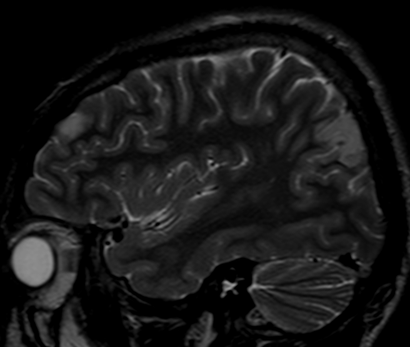
U regiji gornjeg frontalnog girusa desno i okcipitalno sa iste strane u regiji kuneusa, kortikalne lezije koje se postkontrastno pojačavaju (demijelinizacija?)

Slide 8
Slabost leve šake koja se održava tokom 3 dana
Prijem Klinika za neurologiju KCS
MR endokranijuma
12. decembar 2014.
23. decembar 2014.
Th: Lemod Solu a 1000 mg, 5 dana iv

Slide 9
Klinika za neurologiju KCS
Somatski status uredan.
Neurološki nalaz na prijemu:
  Nalaz na k.n. uredan.
  GE: trofika, tonus uredni. Slabost ekstenzije, abdukcije i addukcije prstiju leve šake, minimalna slabost fleksije prstiju. Pri Wartenbergu elevacija i tonjenje leve ruke. MTR pojačani levo. Hipodijadohokineza leve ruke
  DE: trofika, tonus, GMS, Mingazzini proba-uredni. MTR pojačani obostrano. Plantarni odgovor fleksioni.
  Ostali neurološki nalaz uredan.

Slide 10
Laboratorija:
1. KKS: Er, Hgb, Hct, MCV u granicama ref. vrednosti, Le 17.8,
Tr= 605-981 x10⁹/L (158-424x10⁹/L).
2. SE 14.
3. Biohemijske analize: D-dimer u dva navrata normalan. CRP, Fe, TIBC, feritin, LA1, CEA u granicama ref. vred.
Likvor: citobiohemijski nalaz, IEF likvora, sediment likvora- normalan nalaz.
Parazitološke analize iz krvi i likvora – At klase IgM i IgG na Toxoplasma-u gondii i Cysticerccus – negativna
Virusološke analize – HIV, HBsAg, anti HCV At – negativni
Imunološke analize – ANA HEp2, VDRL, ACLA, anti beta 2 GPI – uredan nalaz.
Tiroidni status (TSH, fT4, Anti TPO antitela i Anti Tg antitela): nalaz normalan.
RTG srca i pluća – uredan nalaz.
EHO abdomena – uredan nalaz.
TROMBOCITOZA!

Slide 11
Dve kortikalne lezije sa restrikcijom difuzije
Trombocitoza
Akutno nastali neurološki deficit
Tromboza venskih sinusa?
Moguća vaskularna ili neoplastična etiologija?

Slide 12
Slabost leve šake: oporavak posle 17 dana
Kontrolni MR endokranijuma sa MRV
Pojava tranzitorne levostrane homonimne hemianopsije tokom tri dana → perzistentna
CT angiografija krvnih sudova glave i vrata
Aspirin 100 mg
LMWH u terapijskim dozama
29.12.2014
09.01.2015.
12.01.2015.

Slide 13
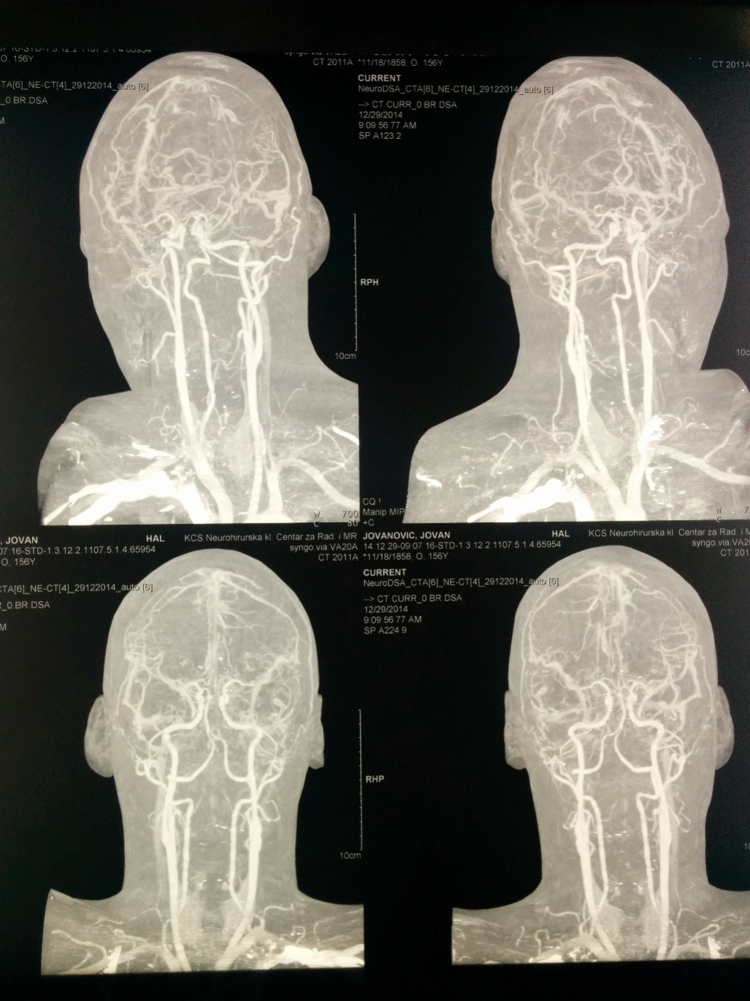
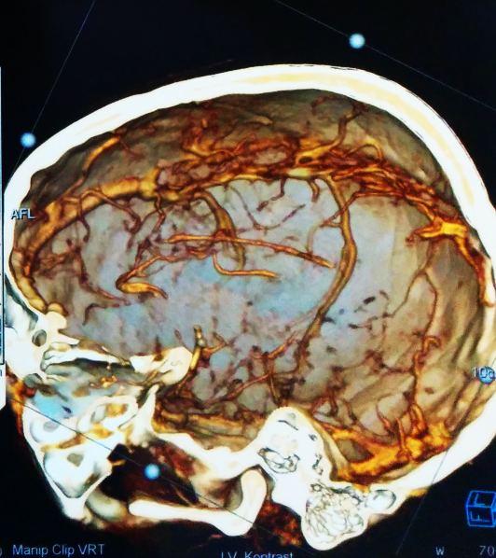

CT angiografija glave i vrata 29.12.2014.
Nesignifikantna suženja u projekciji početnog dela desne ACI.
Venski sistem počev od desnog transverzalnog sinusa pa nadalje se slabije prikazuje.

Slide 14
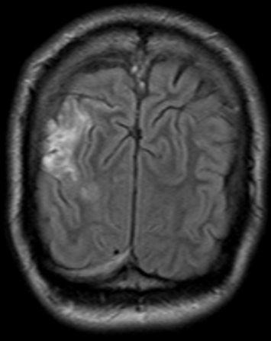
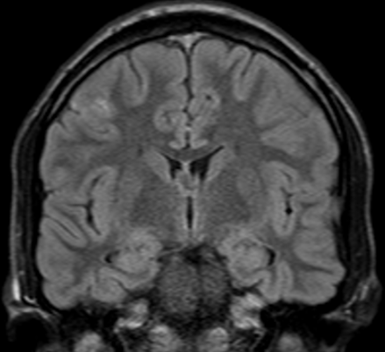
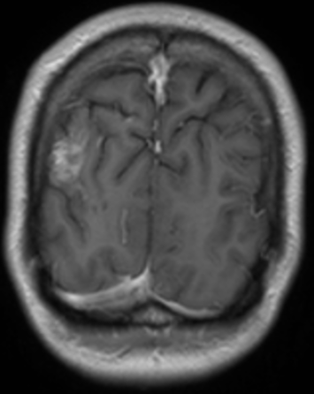
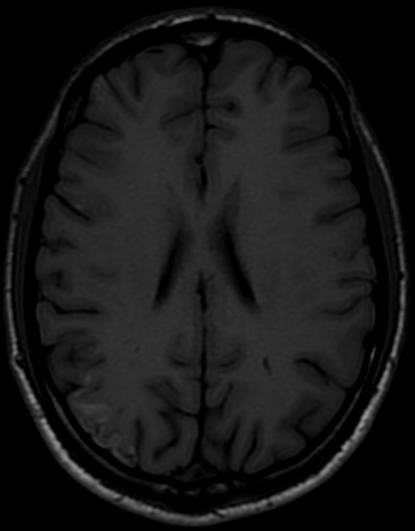
MR endokranijuma 08.01.2015.
1. Lezija desno frontalno i desno okcipitalno najpre odgovaraju hemoragičnim venskim infarktima na terenu tromboze kortikalnih vena u početnoj fazi regresije.
2. Venski sinusi se adekvatno ispunjavaju kontrasnim sredstvom što u ovom trenutku ne ide u prilog venskoj trombozi.

Slide 15
Hematološko ispitivanje
Biopsija kostne srži, mijelogram i kultura ćelija hematopoeze iz kostne srži :
Mijeloproliferativna neoplazija tipa primarne mijeloidne fibroze!
u inicijalnoj fazi, MF Gr I.
Protein C 97, protein S, LA1, APCR – uredni
Genetsko ispitivanje na trombofiliju:
Nosilac Leiden V mutacije (heterozigot)
Nosilac PAI-1 4G varijante (homozigot)
JAK 2: verovatno postojanje klona ćelija sa mutacijom u 617kodonu
Heterozigot za mutaciju MTHFR i normalan homozigot za FII G20210A

Slide 16
Danas...
Bez subjektivnih tegoba, urednog neurološkog nalaza.
Redovne hematološke i neurološke kontrole.
Na terapiji varfarinom, doživotno.

Slide 17
Kortikalne lezije kod MS
Ne detektuju se na konvencionalnim, standardnim snimcima MR!
Veliki broj pogrešno interpretiranih kortikalnih lezija u MS čak i kada su korišćene adekvatne sekvence!
Detekcija kortikalnih lezija pomoću MR je otežana zbog:
  Slabog kontrasta između kortikalnih plakova i okolne sive mase
  Artefakata od strane bele mase i likvora.

Slide 18
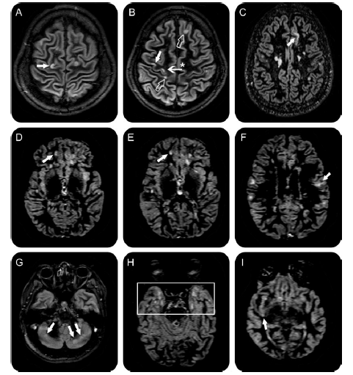


Detekcija kortikalnih lezija u MS pomoću MR
3D DIR (double inversion recovery) sekvenca koja suprimira signal bele mase i likvora.
Kortikalne lezije su hiperintenzne (u poređenju sa okolnom naizgled normalnom sivom masom) .
Moraju obuhvatati više od 3 piksela na DIR.
Moraju se detektovati i na još jednom snimku (T1-MPRAGE).
54 % SAGLASNOSTI!

